Slide 1
Chương 1: CÂN BẰNG HÓA HỌC
Bài 2
CÂN BẰNG TRONG DUNG DỊCH NƯỚC
I
Sự điện li
II
Thuyết acid – base của Bronsted - Lowry
III
Khái niệm pH và ý nghĩa pH trong thực tiễn
IV
Sự thủy phân của các ion
V
Chuẩn độ acid - base

Slide 2
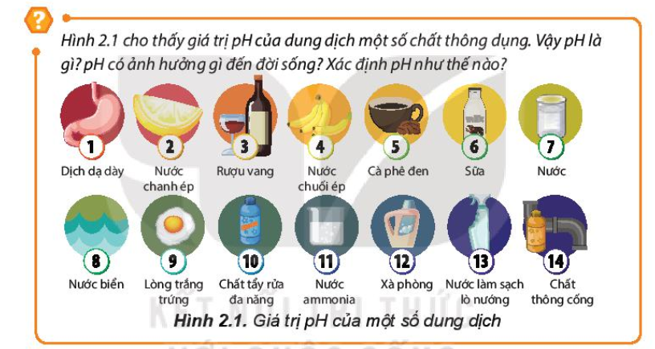
Khởi động
HS trao đổi theo nhóm 2 bàn (4 học sinh), trả lời câu hỏi hình 2.1

Slide 3
I
SỰ ĐIỆN LI
1. Hiện tượng điện li
Thí nghiệm thử tính dẫn điện H₂O_{(aq)}, NaCl_{(s)}, NaCl_{(aq),} NaOH_{(aq)}, HCl (aq), C₁₂H₂₂O_{11(aq)}, C₂H₅OH_{(aq)}
- Chia lớp thành 4 nhóm
- Học sinh thực hiện thí nghiệm hình 2.2: thử tính dẫn điện H₂O, NaCl_{(s)}, NaCl_{(aq),} NaOH_{(aq)}, HCl (aq), C₁₂H₂₂O_{11(aq)}, C₂H₅OH_{(aq)}
PHIẾU HỌC TẬP SỐ 1
- Khái niệm chất điện li, chất không điện li?
- Sự điện li là gì?
- Chất điện li mạnh trong nước phân li như thế nào? Gồm những hợp chất nào?
- Chất điện li yếu gồm những chất nào?
- Viết phương trình điện li của các chất điện li trong nước: NaCl, NaOH, HCl, CH₃COOH, HF, KNO₃, K₂SO₄.
- Nêu hiện tượng, giải thích hiện tượng, kết luận?

Slide 4
I
SỰ ĐIỆN LI
1. Hiện tượng điện li
a. Thí nghiệm
b. Kết luận
- Quá trình phân li các chất trong nước ra ion gọi là sự điện li.
- Chất khi tan trong nước phân li ra ion gọi là chất điện li.

Slide 5
I
SỰ ĐIỆN LI
2. Chất điện li
a. Chất điện li, chất không điện li
- Chất khi tan trong nước có khả năng phân li ra ion gọi là chất điện li.
Ví dụ: dung dịch acid, base, muối.
- Quá trình chất điện li phân li ra ion được gọi là sự điện li, biểu diễn bằng phương trình điện li:
Ví dụ: HCl_{(aq)} → H⁺_{(aq)} + Cl⁻_{(aq)}
NaOH_{(aq)} → Na⁺_{(aq)} + OH⁻_{(aq)}
NaCl_{(aq)} → Na⁺_{(aq)} + Cl⁻_{(aq)}
- Chất không phân li ra ion gọi là chất không điện li
Ví dụ: đường sacharose, ethanol

Slide 6
I
SỰ ĐIỆN LI
2. Chất điện li
a. Chất điện li, chất không điện li
b. Chất điện li mạnh, chất điện li yếu.
- Chất điện li mạnh: là chất khi tan trong nước số phân tử hòa tan đều phân li ra ion.
+ Gồm: acid mạnh (HCl, HNO₃, H₂SO₄…); base mạnh (NaOH, KOH, Ba(OH)₂, Ca(OH)₂…; hầu hết muối.
+ Phân li hoàn toàn nên phương trình điện li biểu diễn “ →”
Ví dụ: Na₂CO_{3(aq)} 2Na⁺ + CO₃²⁻
- Chất điện li yếu: Là chất khi tan trong nước chỉ một phần số phân tử hòa tan phân li ra ion, phần còn lại tồn tại dạng phân tử trong dung dịch.
+ Gồm acid yếu: CH₃COOH, HF, HClO, H₂S…Base yếu: Cu(OH)₂, Mg(OH)₂…
+ Phương trình điện li biểu diễn “ ↔ ”.
Ví dụ: CH₃COOH ↔ CH₃COO⁻ + H⁺
HF_{(aq)} ↔ H⁺_{(aq)} + F⁻_{(aq)}

Slide 7
II
Thuyết acid – base của Bronsted - Lowry
1. Khái niệm acid – base theo thuyết Bronsted – Lowry.
Giao nhiệm vụ
- Viết phương trình điện li của HCl, NaOH, Na₂CO₃, nhận xét sự có mặt của các ion trong từng dung dịch.
- Cho biết các chất trên thuộc loại acid hay base theo kiến thức đã học ở lớp 8?

Slide 8
II
Thuyết acid – base của Bronsted - Lowry
1. Khái niệm acid – base theo thuyết Bronsted – Lowry.
Ví dụ 1:
HCl + H₂O → H₃O⁺ + Cl⁻
H⁺
- HCl cho H⁺ , HCl là acid
- H₂O nhận H⁺, H₂O là base
Ví dụ 2:
H₂O + NH₃ ↔ NH₄⁺ + OH⁻
H⁺
- Chiều thuận:
NH₃ nhận H⁺ , NH₃ là base. H₂O cho H⁺, H₂O là acid
- Chiều nghịch:
OH⁻ nhận H⁺ , OH⁻ là base. NH₄⁺ cho H⁺, NH₄⁺ là acid
Ví dụ 3:
H₂O + CO₃²⁻ ↔ HCO₃⁻ + OH⁻
H⁺
- Chiều thuận:
CO₃²⁻ nhận H⁺ , CO₃²⁻ là base. H₂O cho H⁺, H₂O là acid
- Chiều nghịch:
OH⁻ nhận H⁺ , OH⁻ là base. HCO₃⁻ cho H⁺, HCO₃⁻ là acid
Ví dụ 4.1:
HCO₃⁻ + H₂O ↔ CO₃²⁻ + H₃O⁺
H⁺
Ví dụ 4.2:
H₂O + HCO₃⁻ ↔ OH⁻ + H₂CO₃
H⁺
HCO₃⁻,H₂O vừa có thể cho H⁺, vừa có thể nhận H⁺, Vậy HCO₃⁻,H₂O có tính lưỡng tính.

Slide 9
II
Thuyết acid – base của Bronsted - Lowry
2. Ưu điểm của thuyết Bronsted - Lowry.
- Đúng cho cả dung môi không phải nước.
- NH₃, CO₃²⁻ không có nhóm OH nhưng cũng là base.

Slide 10
III
Khái niệm pH và ý nghĩa của pH trong thực tiễn
1. Khái niệm pH
Giao nhiệm vụ
Điền giá trị pH vào bảng:
Nước bọt | pH = ? | Nước tiểu | pH = ?
Máu | pH = ? | Ruột non | pH = ?
Dạ dày | pH = ? | Ruột già | pH = ?

Slide 11
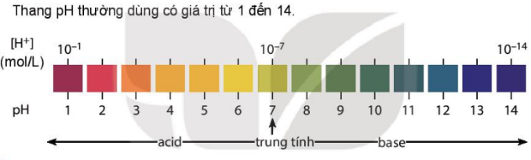
III
Khái niệm pH và ý nghĩa của pH trong thực tiễn
1. Khái niệm pH
K_{w} = [H⁺]. [OH⁻] = 10⁻¹⁴
pH = - lg[H⁺]
Hay: [H⁺] = 10^{-pH}
[H⁺] = 10^{-a} M thì pH = a
- Môi trường acid [H⁺] > 10⁻⁷ M pH<7
- Môi trường base[H⁺] < 10⁻⁷ M pH>7
- Môi trường trung tính: [H⁺] = [OH⁻] = 10⁻⁷ M pH=7
Thang pH:

Slide 12
III
Khái niệm pH và ý nghĩa của pH trong thực tiễn
1. Khái niệm pH
2. Ý nghĩa của pH trong thực tiễn
- pH liên quan đến sức khỏe con người, sự phát triển của cây cối...

Slide 13
III
Khái niệm pH và ý nghĩa của pH trong thực tiễn
1. Khái niệm pH
2. Ý nghĩa của pH trong thực tiễn
3. Xác định pH
- Dùng chỉ thị màu giấy quỳ tím, phenolphtalein, giấy pH.
- Dùng máy đo pH.

Slide 14
III
Khái niệm pH và ý nghĩa của pH trong thực tiễn
3. Xác định pH
Giao nhiệm vụ
Làm chất chỉ thị màu từ hoa đậu biếc hoặc bắp cải tím.
Thực hiện theo nhóm, lớp chia thành 4 nhóm. Tiến hành trước ở nhà, đến tiết học đưa sản phẩm đến để đo giá trị pH
- Hoa đậu biếc (50g) hoặc bắp cải tím (100g).
- Cốc thủy tinh (250ml), nước sôi, đũa thủy tinh, lưới(vải) lọc.
- Các cốc đã được dán nhãn sẵn gồm giấm ăn, nước C sũi, nước rửa bát, nước soda, nước muối.
- Giấy đo pH
Chuẩn bị:
Cách tiến hành:
- Ngâm hoa đậu biếc (hoặc bắp cải tím) 10 phút, lọc lấy nước lọc, dùng làm chất chỉ thị.
- Dùng giấy pH để xác định pH của các dung dịch.
- Cho chất chỉ thị (nước lọc ở trên) lần lượt vào từng dung dịch: giấm ăn, nước C sũi, nước rửa bát, nước soda, nước muối. Quan sát sự đổi màu của dung dịch.

Slide 15
III
Khái niệm pH và ý nghĩa của pH trong thực tiễn
3. Xác định pH
Giao nhiệm vụ
Làm chất chỉ thị màu từ hoa đậu biếc hoặc bắp cải tím.
Thực hiện theo nhóm, lớp chia thành 4 nhóm. Tiến hành trước ở nhà, đến tiết học đưa sản phẩm đến để đo giá trị pH
Dùng chất chỉ thị đã làm để đo pH, xác định môi trường.
Làm thí nghiệm đo pH và hoàn thành vào bảng sau:
 | Giấm ăn | Nước C sủi | Nước rửa chén | Nước muối | Nước soda
pH
Màu chỉ thị
Môi trường (acid, base)

Slide 16
IV
Sự thủy phân của các ion
1. Môi trường của một số dung dịch muối
Giao nhiệm vụ:
Lớp chia thành 4 nhóm
Thực hiện thí nghiệm xác định pH của dung dịch muối Na₂CO₃, AlCl₃, FeCl₃
- Hoàn thành bảng sau:
Muối được tạo bởi | Khoảng pH | Màu quỳ tím | Môi trường | Ví dụ
Am - Bm
Am -By
Ay -Bm
Ay -By

Slide 17
IV
Sự thủy phân của các ion
1. Môi trường của một số dung dịch muối
ION | Sự thủy phân | Môi trường
Cation của base mạnh | Không | Trung tính Na⁺, K⁺...
Cation của base yếu | Có | Acid Al³⁺, Fe³⁺...
Anion của acid mạnh | Không | Trungt tính Cl⁻, NO₃⁻...
Anion của acid yếu | Có | Base CO₃²⁻...
Muối được tạo bởi | Khoảng pH | Màu quỳ tím | Môi trường | Ví dụ
Am - Bm | 7 | tím | Trung tính
Am -By | < 7 | Đỏ | Acid
Ay -Bm | > 7 | Xanh | Base
Ay -By | Tùy thuộc vào acid, base tạo nên muối

Slide 18
IV
Sự thủy phân của các ion
1. Môi trường của một số dung dịch muối
Ví dụ 1:
Dung dịch Na₂CO₃
PTDL:
Na₂CO₃ → 2 Na⁺ + CO₃²⁻
Na⁺ trung tính. CO₃²⁻ có tính base:
H₂O + CO₃²⁻ ↔ HCO₃⁻ + OH⁻
H⁺
Vậy dung dịch Na₂CO₃ có môi trường base.
Ví dụ 2:
Dung dịch AlCl₃
PTDL:
AlCl₃ → Al³⁺ + 3Cl⁻
Cl⁻ trung tính
Al³⁺ có tính acid:
Al³⁺ + H₂O ↔ Al(OH)²⁺ + H⁺
Vậy dung dịch AlCl₃ có môi trường acid.
2. Ý nghĩa thực tiễn
- Đất có nhiều ion Al³⁺, Fe³⁺ là đất chua... khử chua bằng vôi.
- Dùng phèn chua, phèn nhôm, phèn sắt làm keo tụ xử lý nước, chất bền màu trong công nghiệp nhuộm...

Slide 19
V
Chuẩn độ acid - base
1. Nguyên tắc
Giao nhiệm vụ:
Lớp chia thành 4 nhóm
- Tìm hiểu chuẩn độ là gì? Các dụng cụ dùng để chuẩn độ, cách tiến hành chuẩn độ như thế nào?
Thực hành chuẩn độ xác định nồng độ của HCl bằng dung dịch NaOH
- Hoàn thành bảng sau:
 | V_{HCl} (mL) | V_{NaOH} (mL) | V_{tb NaOH} (mL) | C_{NaOH} (mL)
TN 1
TN 2
TN 3

Slide 20
V
Chuẩn độ acid - base
1. Nguyên tắc
- Chuẩn độ là phương pháp xác định nồng độ của một chất từ dung dịch có nồng độ cho trước.
Ví dụ: xác định nồng độ NaOH bằng dung dịch HCl có nồng độ cho trước.
V_{HCl} . C_{HCl} = V_{NaOH} . C _{NaOH}

Slide 21
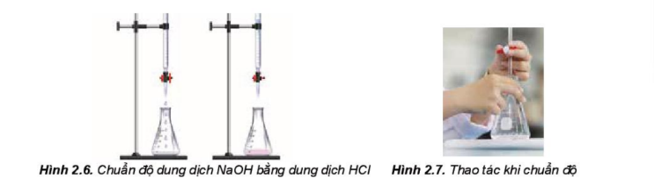
V
Chuẩn độ acid - base
1. Nguyên tắc
2. Thực hành chuẩn độ acid - base
Chuẩn bị dụng cụ: pipette, burette, bình tam giác, giá đỡ, kẹp.
- Hóa chất: dung dịch HCl 0,1M, NaOH, phenolphthalein...
- Lắp dụng cụ như hình 2.6; hình 2.7
- Tiến hành chuẩn độ.
- Thực hiện lặt lại thí nghiệm 3 lần sau đó lấy giá trị trung bình.
- Điền kết quả vào bảng, tính toán

Slide 22
LUYỆN TẬP
Câu 1
Viết phương trình điện li của các chất sau trong nước:
KI, HF, K₂CO₃, Ba(OH)₂, KNO₃, Na₂SO₄, HCl
Câu 2
Cho biết tính acid – tính base của các ion sau theo thuyết acid – base của
Bronsted – Lowry: CO₃²⁻; NH₄⁺; Cu²⁺; S²⁻; SO₃²⁻
Dung dịch X có nồng độ ion OH⁻ = 10^{-4,67}M
a. Tính nồng độ ion H⁺ trong dung dịch X?
b. Xác định pH của dung dịch X?
c. Dung dịch X có môi trường gì? (acid, base hay trung tính).
Câu 3
Câu 4
Dung dịch Y có pH = 4,0. Cho biết
a. Dung dịch Y có môi trường gì? (acid, base hay trung tính).
b. Cho biết nồng độ mol/lit của ion H⁺ trong dung dịch Y
Câu 5
Cho biết môi trường (acid, base, trung tính) của mỗi dung dịch sau trong nước, giải thích theo thuyết acid – base của
Bronsted – Lowry: K₂CO₃; Al₂(SO₄)₃; CH₃COONa, NaCl

Slide 23
VẬN DỤNG
Giao nhiệm vụ về nhà:
- Lớp chia thành 4 nhóm
Yêu cầu: Tìm hiểu, biên soạn và trình bày bài thuyết trình giá trị pH với chăm sóc sức khỏe, chăm sóc sắc đẹp.

